Slide 1
第3节 平面镜成像特点
第一课时

Slide 2
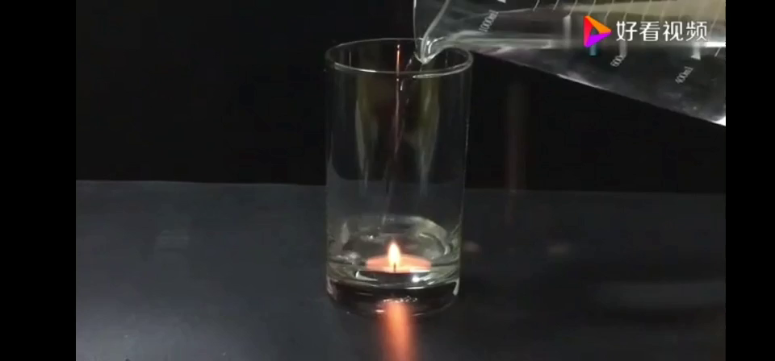
课程导入
魔术视频：浇不灭的蜡烛

Slide 3

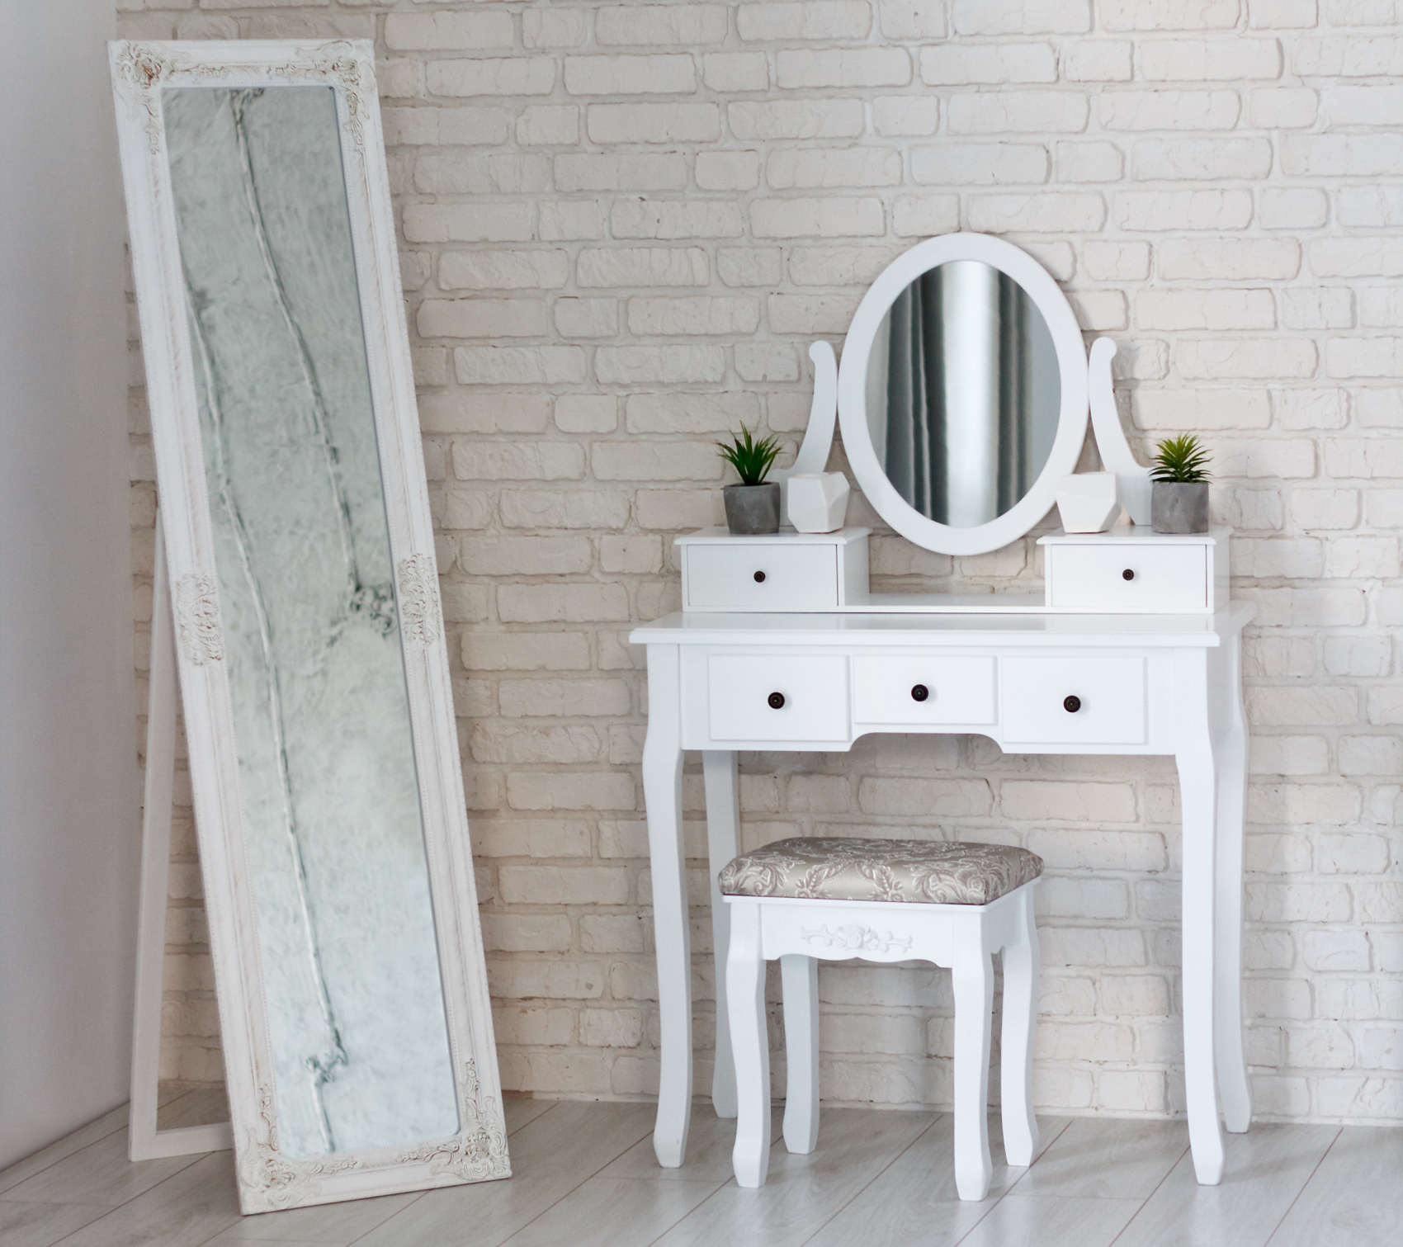
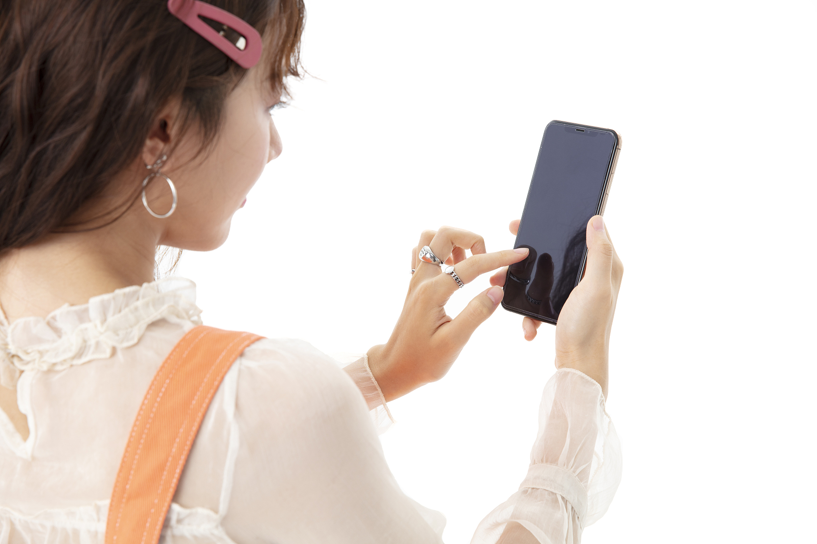
课程讲授
平面镜
下面这些都是平面镜，它们的共同特征是什么？
平静的水面
梳妆镜
光滑的显示屏幕
反射面为光滑平面的镜子叫做平面镜。

Slide 4
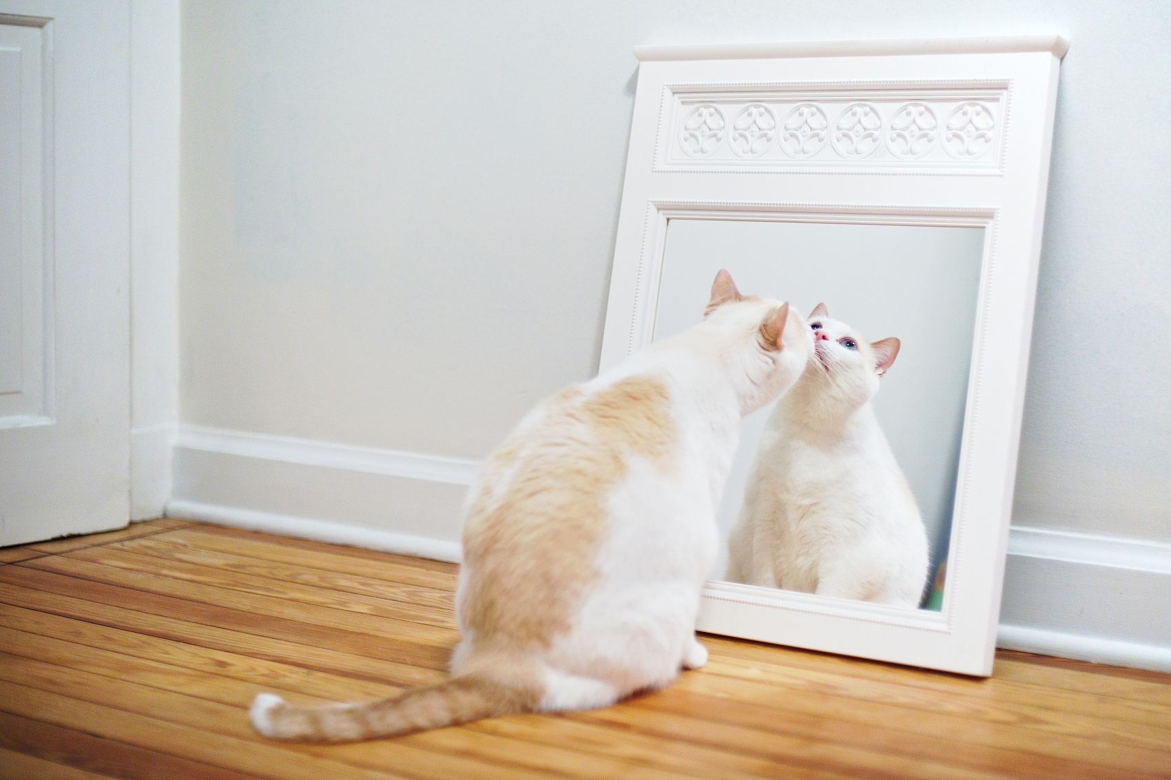
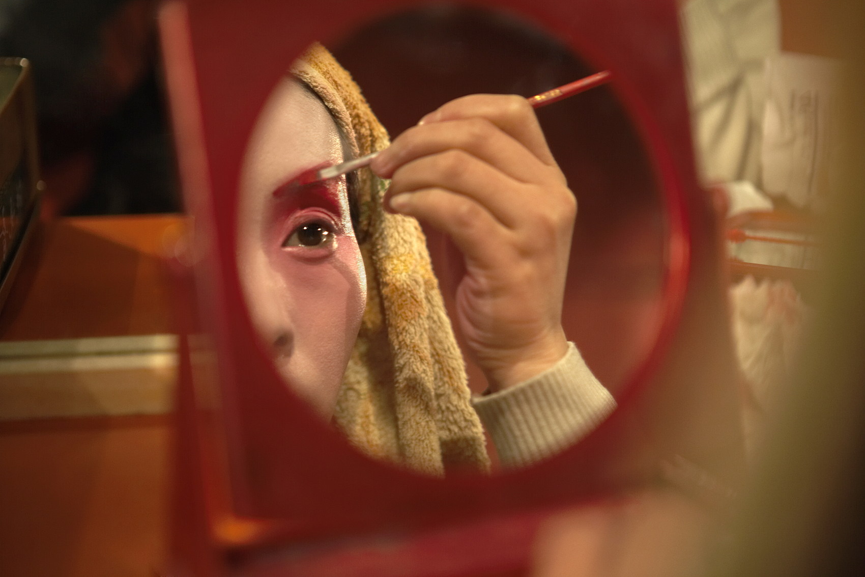
课程讲授
平面镜
面对着平面镜，我们就能够看到自己的像。

Slide 5
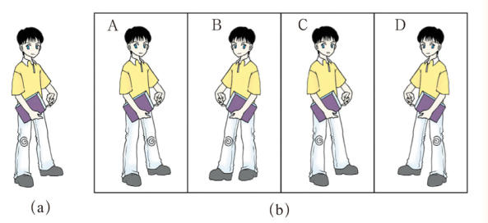
课程讲授
平面镜成像规律
活动1：镜前观像
根据你的生活经验，请找一找，这位同学在平面镜中的像可能是图（b）中的哪一幅呢？
那么，平面镜成像有哪些特点呢？

Slide 6
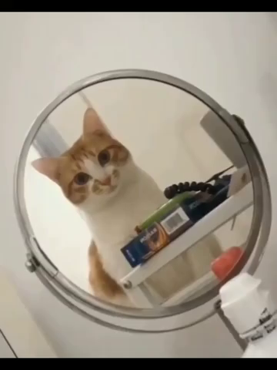
课程讲授
平面镜成像规律
观看小动物照镜子视频，提出你的问题和猜想。

Slide 7
课程讲授
平面镜成像规律
实验：探究平面镜成像的特点
1.提出问题：像与物的大小有什么关系？像与物的位置有什么关系？像能呈现在光屏上吗？
2.猜想和假设：
（1）像与物大小可能相等；
（2）像与物到镜面的距离可能相等；
（3）像也许能呈现在光屏上...

Slide 8
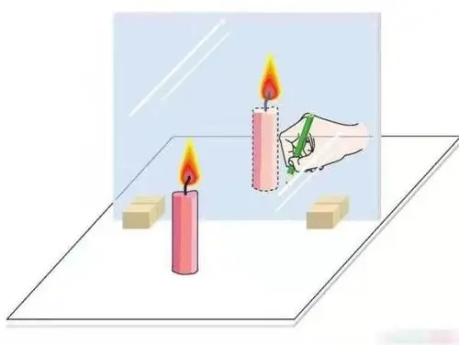
课程讲授
平面镜成像规律
实验：探究平面镜成像的特点
3.设计实验：
思考：
（1）如何确定像的位置？
（2）如何比较像与物的大小关系？
（3）如何比较像与物的位置关系？
实验器材：
玻璃板、支架、两支完全相同的蜡烛A和B、笔、刻度尺、白纸、光屏。

Slide 9
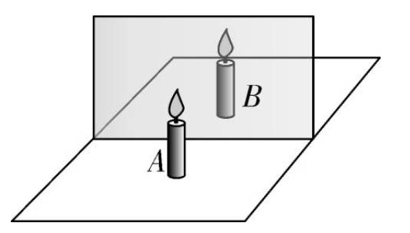
课程讲授
平面镜成像规律
实验：探究平面镜成像的特点
3.设计实验：
（1）本实验为什么用玻璃板代替平面镜?
玻璃板既能成像又能透光，方便确定像的位置。
（2）怎么确定像的位置？
用蜡烛B在玻璃板后移动，当蜡烛B与玻璃板前的蜡烛A成的像完全重合时，B的位置就是A的像的位置。

Slide 10
课程讲授
平面镜成像规律
实验：探究平面镜成像的特点
3.设计实验：
（3）用两支完全相同的蜡烛的目的是什么?
便于比较像与物的大小关系。
（4）刻度尺和白纸的作用是什么？
便于比较像与物到平面镜镜面的距离。

Slide 11
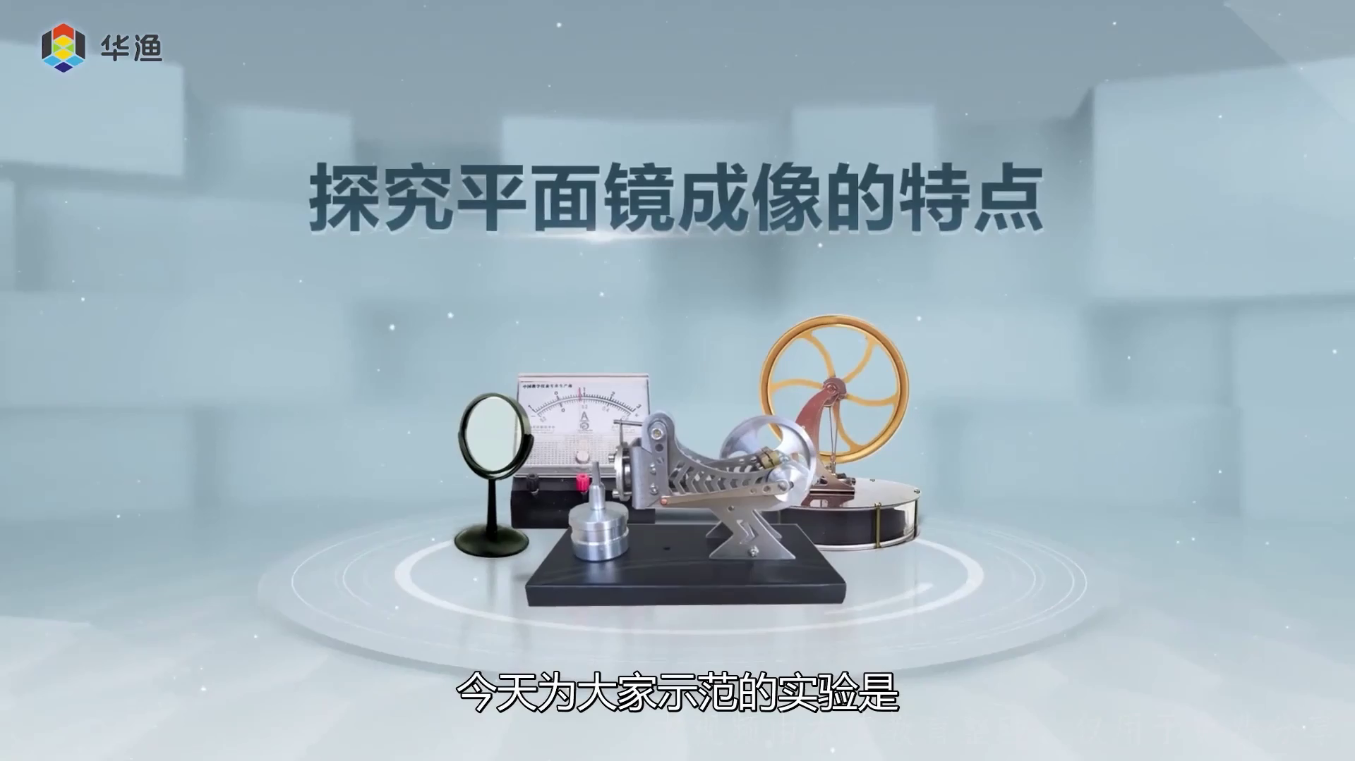
课程讲授
平面镜成像规律
实验：探究平面镜成像的特点

Slide 12
课程讲授
平面镜成像规律
实验：探究平面镜成像的特点
4.数据记录：
实验次数 | 物到平面镜的 距离/cm | 像到平面镜的 距离/cm | 像与物大小比较
第一次 | 9 | 9 | 大小相等
第二次 | 13 | 13 | 大小相等
第三次 | 17 | 17 | 大小相等

Slide 13
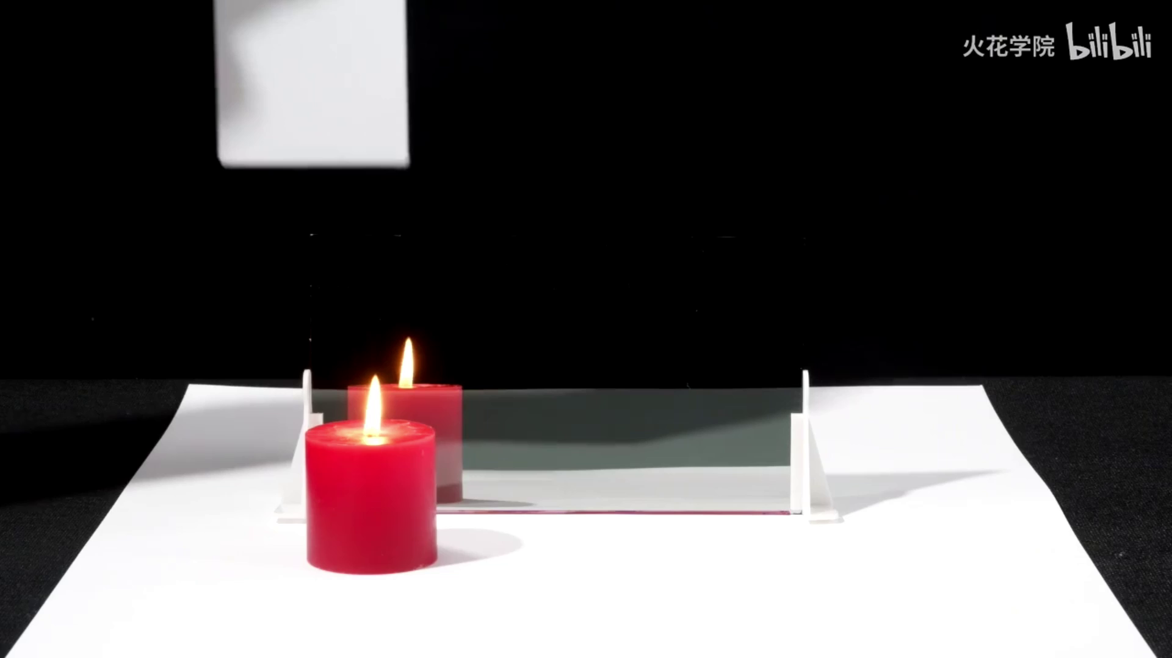
课程讲授
平面镜成像规律
实验：探究平面镜成像的特点
移走蜡烛B后，将光屏放在像的位置上，直接观察光屏上有像吗？
物理学中，
把能呈现在光屏上的像叫做实像;
不能呈现在光屏上、只能用眼睛观察到的像叫做虚像。
现象：光屏上未观察到像，平面镜成的像不能呈现在光屏上。
说明平面镜所成的像是虚像。

Slide 14
课程讲授
平面镜成像规律
实验：探究平面镜成像的特点
5.实验结论：
像与物关于镜面对称
（1）像与物的大小相等；
（2）像与物到镜面的距离相等；
（3）像与物的连线与镜面垂直；
（4）平面镜所成的像是虚像。

Slide 15
课程讲授
拓展
平面镜成像原理：
光的反射
平面镜所成的像不是由实际光线会聚而成，而是由反射光线的反向延长线相交而形成，所以不能呈现在光屏上，是虚像，用虚线表示。

Slide 16
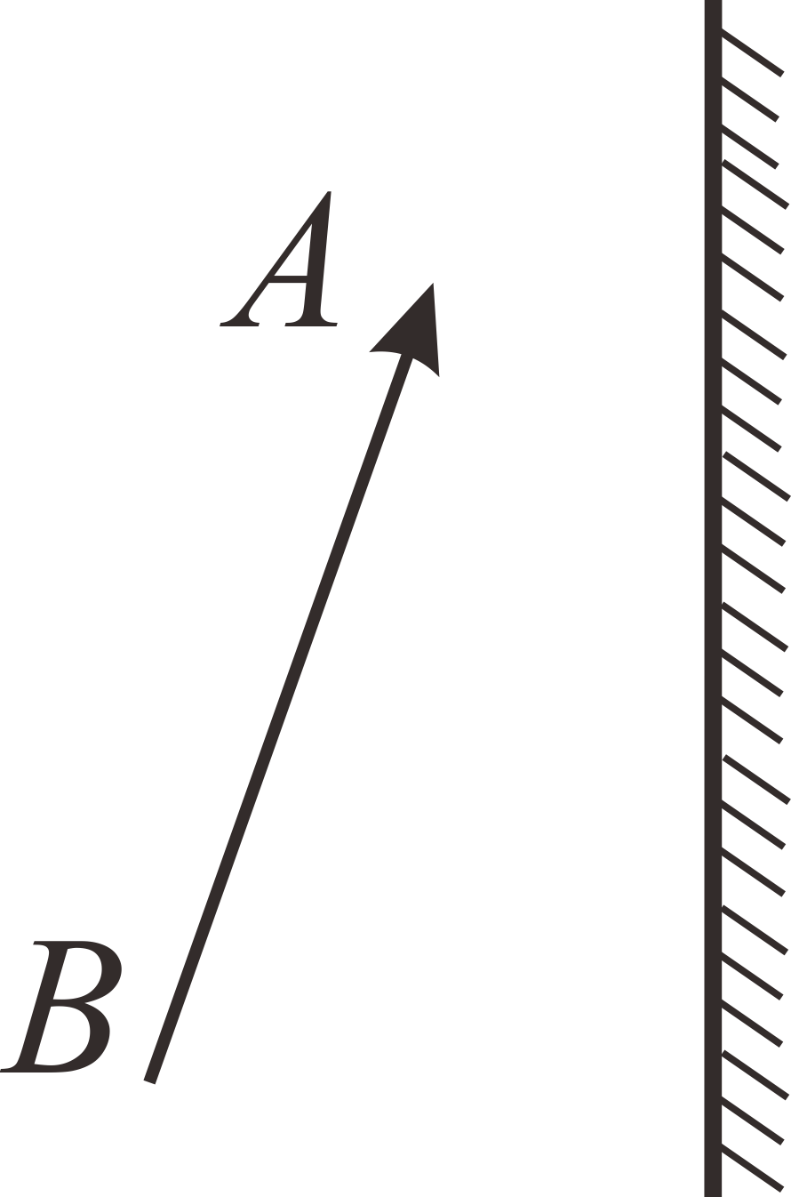
课程讲授
平面镜成像规律
平面镜成像作图
例：请根据平面镜成像特点作出AB在平面镜中的像。
A′
做图方法：
（1）作垂线
（2）取等距
（3）画虚像
B′

Slide 17
课程讲授
平面镜成像规律
随堂练习
如图所示,A´B´是物体AB在平面镜中所成的像，请根据平面镜成像特点画出平面镜（保留作图痕迹）。
A
B
A´
B´

Slide 18
课程讲授
小结
平面镜成像特点
平面镜
反射面为光滑平面的镜子
像与物大小相等
像与物到镜面的距离相等
特点
像与物的连线与镜面垂直
平面镜成像
平面镜所成的像是虚像
原理
光的反射

Slide 19
习题练习
1. 在“探究平面镜成像的特点”实验中，为什么要用玻璃板而不是用平面镜做实验？
答：因为玻璃板既能成像又能透光，方便确定像的位置和大小。

Slide 20
习题练习
2. 在平面镜前有一光源S,请根据平面镜成像的特点，画出它在平面镜后的像S’。
S
S’
·

Slide 21
习题练习
3. 从平面镜内看到一只钟面上的指针位置如图所示，此时时间是（ ）
A、7:25 B、6:35 C、5:25 D、4:35
D

Slide 22
习题练习
4. 身高1.68 m的人站在竖直的大平面镜前3m处，人与像之间的距离是______m,镜中的像高是_____m。当人逐渐远离平面镜时，镜中像的大小将_________(选填“变大”“变小”或“不变”)。
6
1.68
不变

